Slide 1
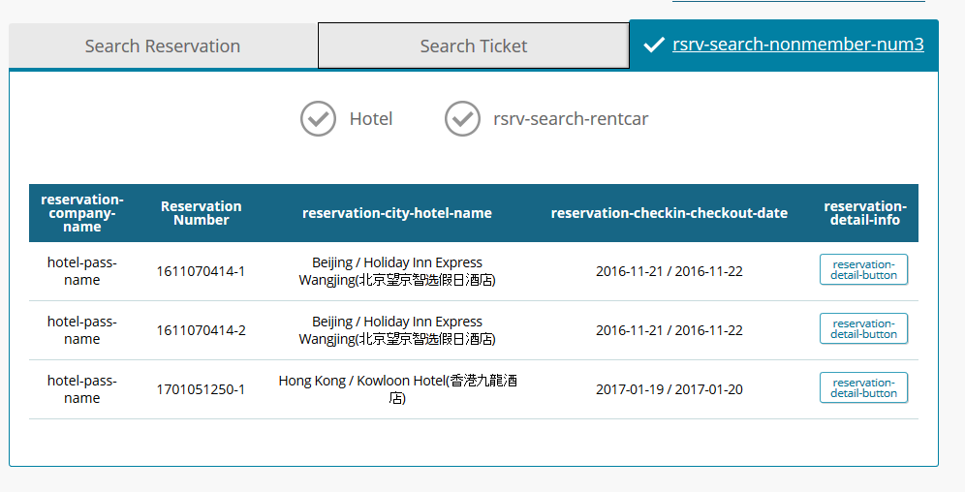
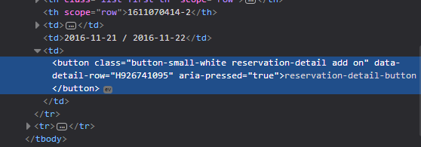
Auditor | 전서영 | Audit Date | 18/3/20 | Server | DEV | Language | 영문 | WCAG No.
Menu | PLUAT-3569 |  |  |  |  |  | ETC
URL | http://wwwdevap.koreanair.com/global/en/booking/reservation-search.html#affiliate?hotel
Issue | Reservation-detail-button 버튼을 스페이스바로 실행하여 팝업을 열고 닫으면 상단 Hotel 토글 버튼이 선택 해제되고(aria-pressed 속성이 false로 바뀜), 스페이스바로 실행한 버튼에 aria-pressed=“true” 속성이 추가 된다.(처음 1개만 그렇게 동작)
Modification | 버튼을 스페이스바로 실행해도 마우스로 클릭한 것과 동일하게 동작하도록 수정

Slide 2
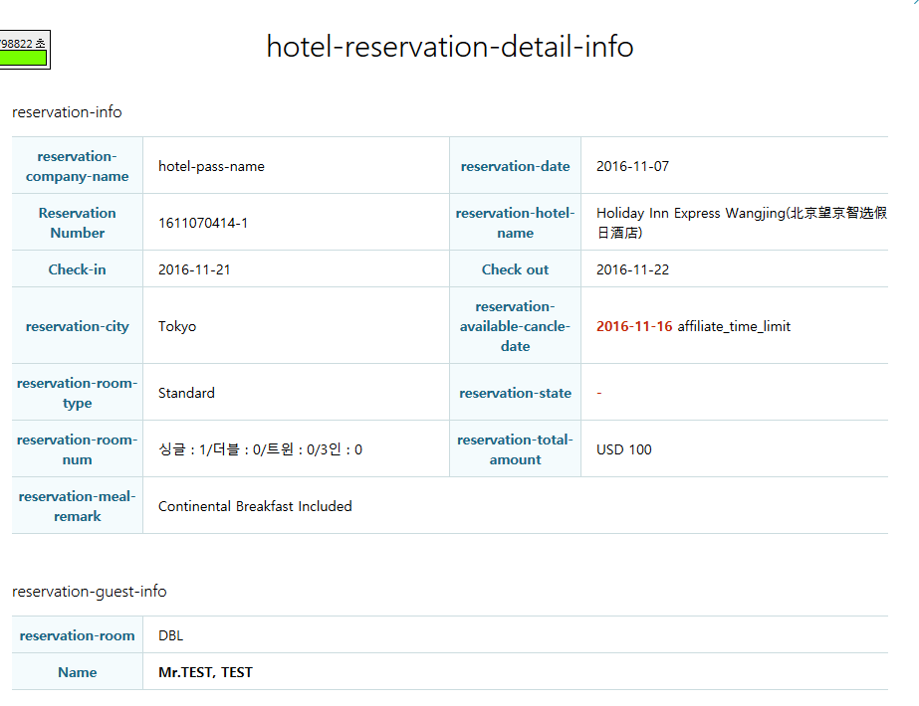
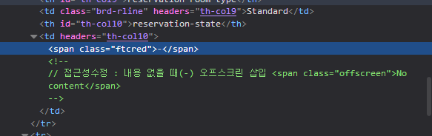
Auditor | 전서영 | Audit Date | 18/3/20 | Server | DEV | Language | 영문 | WCAG No.
Menu | PLUAT-3569 |  |  |  |  |  | ETC
URL | http://wwwdevap.koreanair.com/global/en/booking/reservation-search.html#affiliate?hotel
Issue | 내용이 없는 셀에 설명이 불충분하다.
Modification | 표시할 컨텐츠가 없는 경우 “내용 없음” 숨김텍스트 삽입

Slide 3
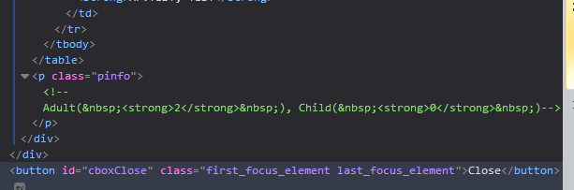
Auditor | 전서영 | Audit Date | 18/3/20 | Server | DEV | Language | 영문 | WCAG No.
Menu | PLUAT-3569 |  |  |  |  |  | ETC
URL | http://wwwdevap.koreanair.com/global/en/booking/reservation-search.html#affiliate?hotel
Issue | 팝업 내 빈 태그 존재
Modification | 빈 p 태그 삭제

Slide 4
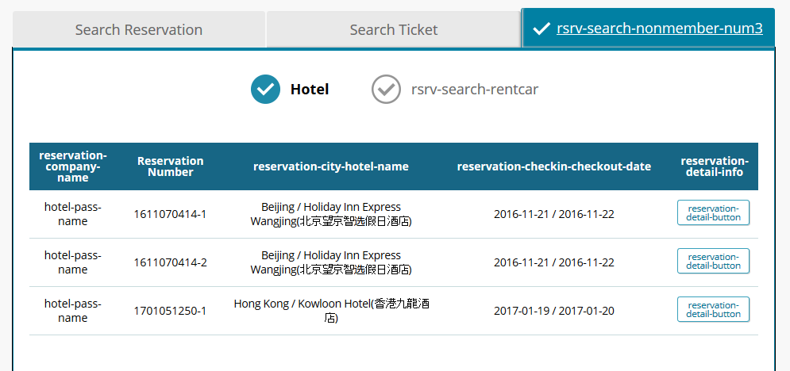
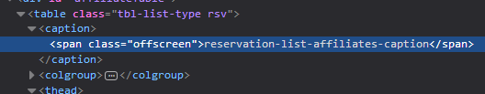
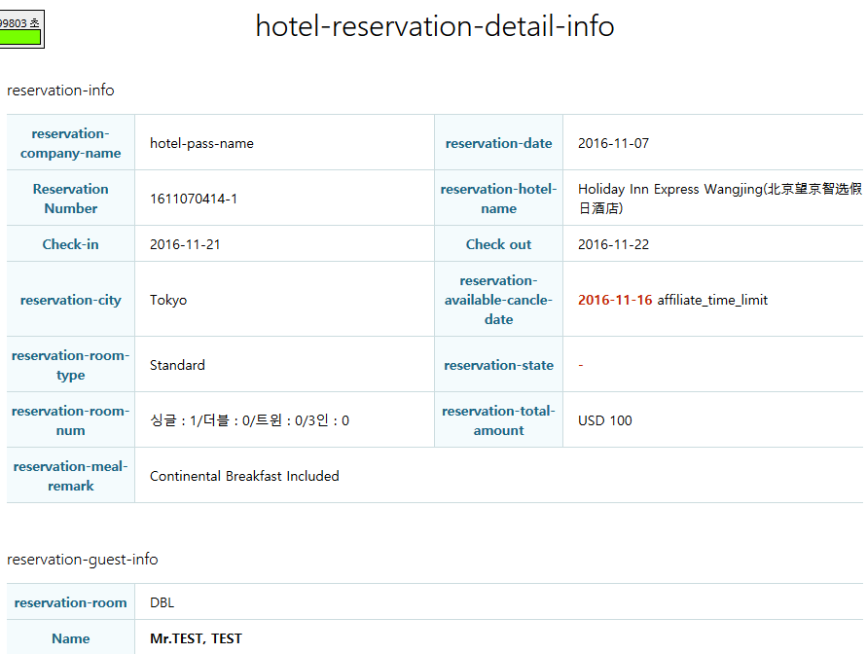


Auditor | 전서영 | Audit Date | 18/3/20 | Server | DEV | Language | 영문 | WCAG No.
Menu | PLUAT-3569 |  |  |  |  |  | ETC
URL | http://wwwdevap.koreanair.com/global/en/booking/reservation-search.html#affiliate?hotel
Issue | 다국어 미입력
Modification | rsrv-search-nonmember-num3 rsrv-search-rentcar reservation-company-name reservation-city-hotel-name reservation-checkin-checkout-date reservation-detail-info reservation-list-affiliates-caption hotel-reservation-detail-info reservation-info reservation-info-detail-caption reservation-company-name reservation-date reservation-hotel-name reservation-city reservation-available-cancle-date reservation-room-type reservation-state reservation-room-num reservation-total-amount reservation-meal-remark reservation-guest-info reservation-guest-info-caption reservation-room

